Slide 1


CHÀO MỪNG THẦY CÔ CÙNG TẬP THỂ LỚP 7B
ĐẾN DỰ GIỜ THĂM LỚP
Giáo viên thực hiện: Đào Thị Hồng Nhung
Tổ Xã hội - Trường THCS Văn Đức
Năm học: 2022- 2023

Slide 2

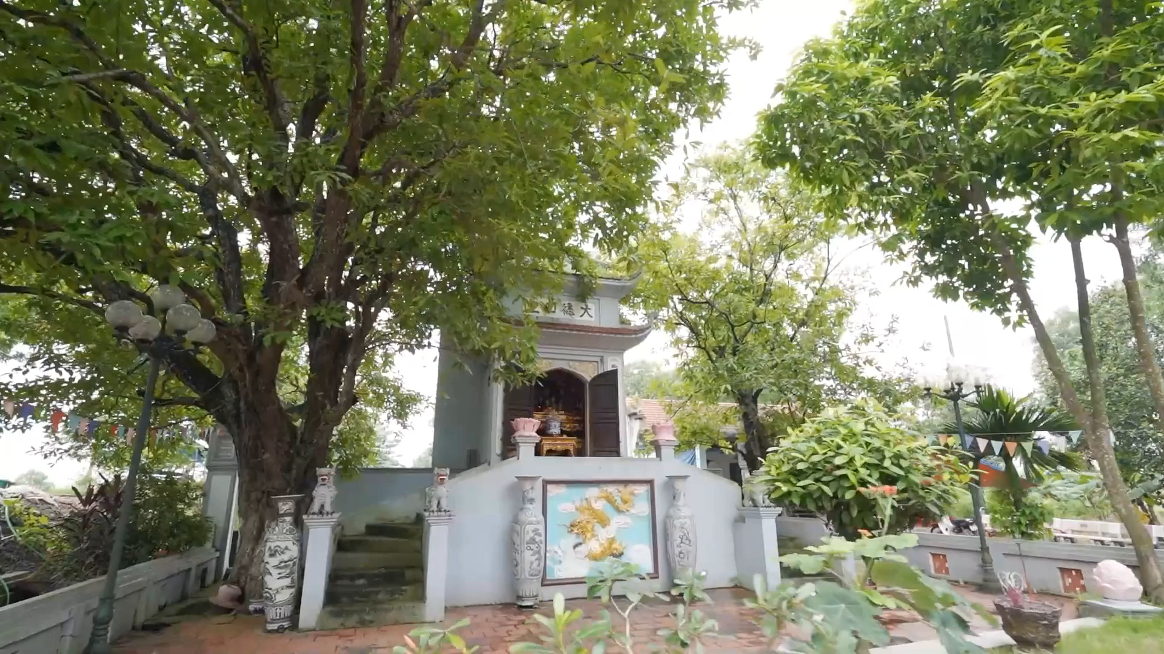

Slide 3
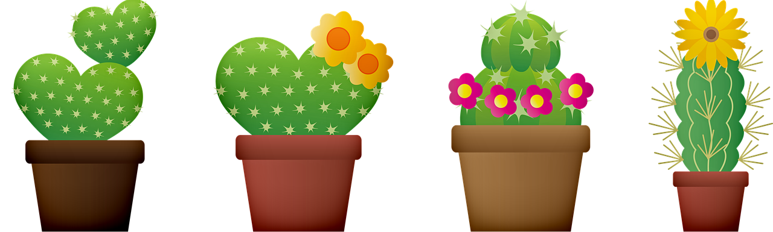
Bài 1: BẦU TRỜI TUỔI THƠ
BÀI 2: KHÚC NHẠC TÂM HỒN
BÀI 3: CỘI NGUỒN YÊU THƯƠNG

Slide 4


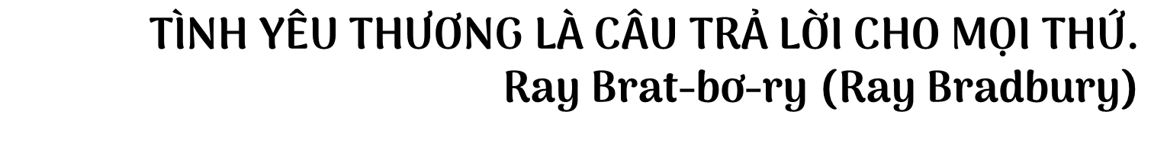

Slide 5


Chủ đề được thể hiện qua các tác phẩm văn học nào?
Vừa nhắm mắt vừa mở cửa sổ
Người thầy đầu tiên
Quê hương

Slide 6
Đơn vị kiến thức tiếng Việt được học trong chủ đề ?
Số từ
Phó từ
Notes:
Học sinh chia sẻ

Slide 7

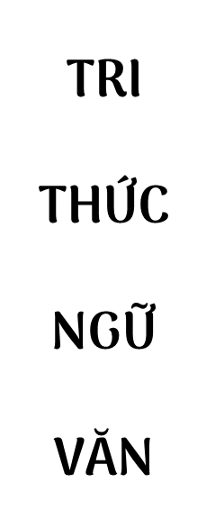
1. Thế nào là thay đổi kiểu người kể chuyện? | ……………………………………
2. Tác dụng của việc thay đổi kiểu người kể chuyện? | …………………………………....
3. Em đã từng đọc văn bản nào sử dụng việc thay đổi kiểu người kể chuyện chưa? Hãy chia sẻ một ví dụ? | …………………………………………………………………………

Slide 8
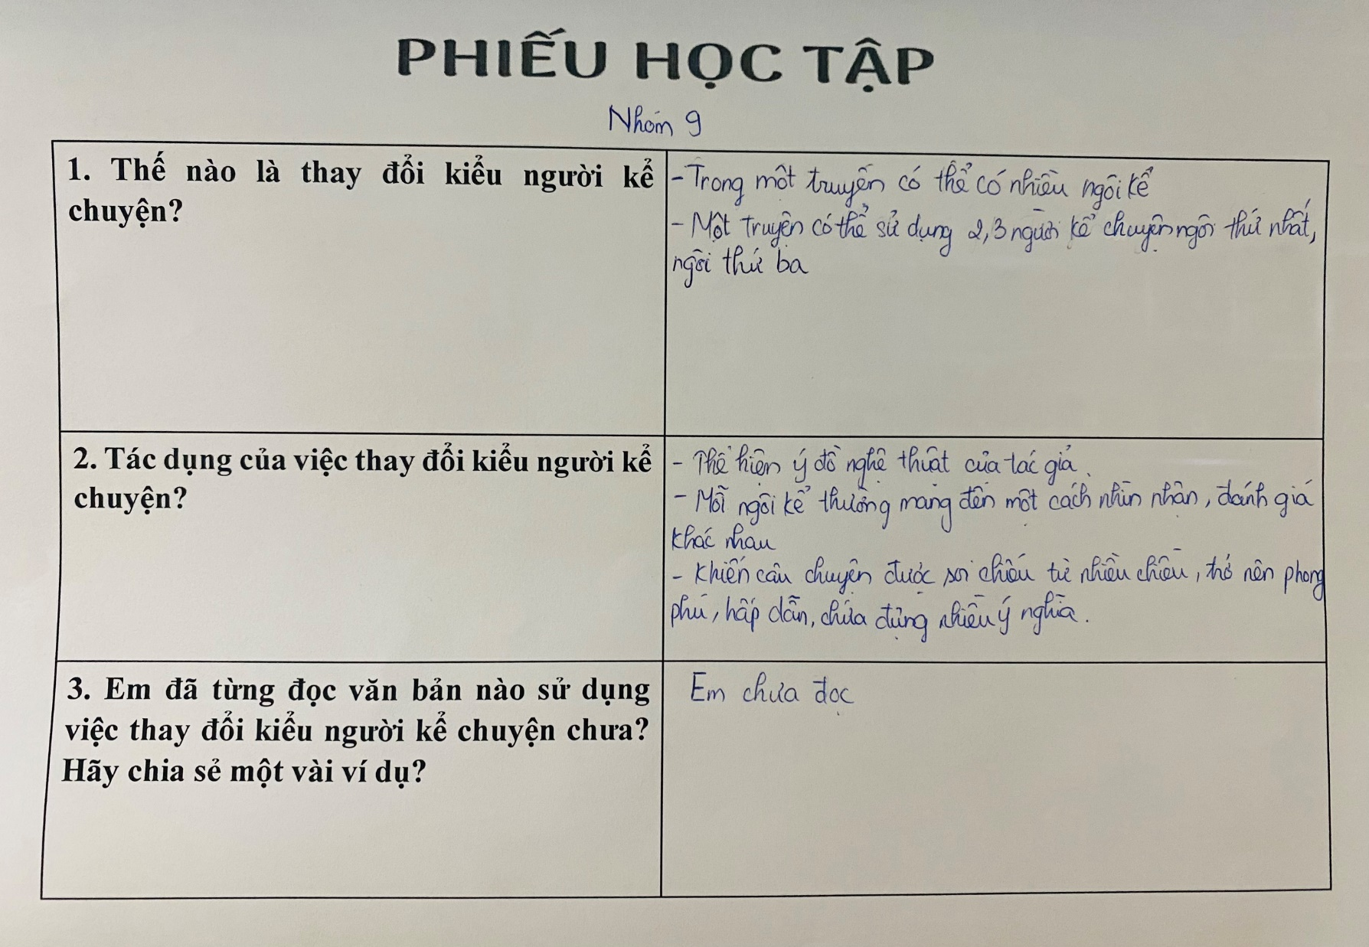

Slide 9
1. Thế nào là thay đổi kiểu người kể chuyện? | + Trong một truyện kể, nhà văn có thể sử dụng nhiều ngôi kể khác nhau. + Có tác phẩm sử dụng hai, ba người kể chuyện ngôi thứ nhất + Có tác phẩm lại kết hợp người kể chuyện ngôi thứ nhất và người kể chuyện ngôi thứ ba.
2. Tác dụng của việc thay đổi kiểu người kể chuyện? | - Tác dụng: + Sự thay đổi kiểu người kể chuyện luôn thể hiện ý đồ nghệ thuật của tác giả. + Mỗi ngôi kể thường mang đến một cách nhìn nhận, đánh giá riêng, khiến câu chuyện được soi chiếu từ nhiều chiều, trở nên phong phú, hấp dẫn, chứa đựng nhiều ý nghĩa.
3. Em đã từng đọc văn bản nào sử dụng việc thay đổi kiểu người kể chuyện chưa? Hãy chia sẻ một ví dụ? | Người thầy đầu tiên- Ai-tơ-ma-tốp

Slide 10


Slide 11

I
TÌM HIỂU CHUNG
Tác giả
Tác phẩm
II
KHÁM PHÁ VĂN BẢN
  1. Nhân vật “tôi”
  2. Nhân vật “người bố”
III
TỔNG KẾT
  Nghệ thuật
  Nội dung

Slide 12

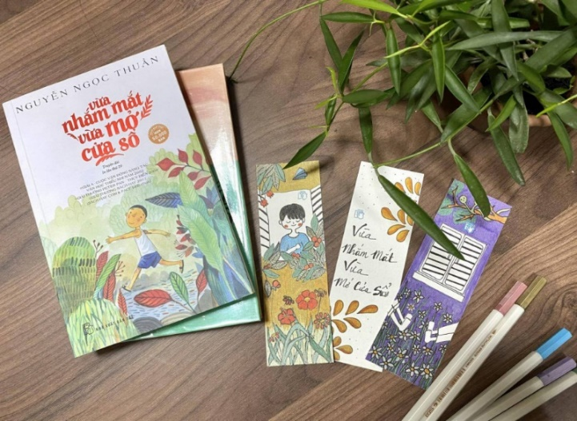
Văn bản
BÁO CÁO BÀI TẬP CHUẨN BỊ Ở NHÀ
Trình bày những hiểu biết của em về tác giả Nguyễn Ngọc Thuần và văn bản “Vừa nhắm mắt vừa mở cửa sổ”?
Yêu cầu
- Sưu tầm chuẩn bị sẵn ở nhà
- Trình bày theo slide, sơ đồ tư duy, phim, phóng sự….
- Đại diện trình bày (ngắn gọn, mạch lạc, đủ nội dung)

Slide 13
TIÊU CHÍ ĐÁNH GIÁ
PHƯƠNG DIỆN | TIÊU CHÍ | MỨC ĐỘ
 |  | ĐẠT |  |  | CHƯA ĐẠT
 |  | NHÓM 1 | NHÓM 2 | NHÓM 3 | NHÓM 1 | NHÓM 2 | NHÓM 3
Hình thức | 1.Trình bày rõ ràng, sạch đẹp
 | 2. Sáng tạo
Nội dung | 3. Đúng, đủ ý
Cách trình bày | 4. Tác phong tự tin
 | 5. Giọng nói rõ ràng, rành mạch, truyền cảm

Slide 14
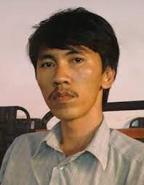
Nguyễn Ngọc Thuần tốt nghiệp ĐH Mỹ thuật TP. HCM, sau khi ra trường anh đầu quân cho Báo Tuổi trẻ. Thế nhưng cơ duyên đã đưa anh họa sĩ trẻ tiếp cận văn chương và "cái tôi" nhà văn đã lấn lướt "cái tôi" họa sĩ.
Nguyễn Ngọc Thuần bước lên đỉnh cao thành công của văn chương, với hàng loạt các giải thưởng như:
Giăng giăng tơ nhện (giải thưởng Văn học tuổi hai mươi lần II)
Một thiên nằm mộng - giải A cuộc vận động sáng tác văn học thiếu nhi của NXB Kim Đồng 2001-2002
Nhện ảo - giải A cuộc vận động sáng tác cho thiếu nhi 2003, giải B (không có giải A) cuộc thi sáng tác văn học cho tuổi trẻ do NXB Thanh niên phối hợp với NXB Văn nghệ tổ chức cho tác phẩm Trên đồi cao chăn bầy thiên sứ…

Slide 15






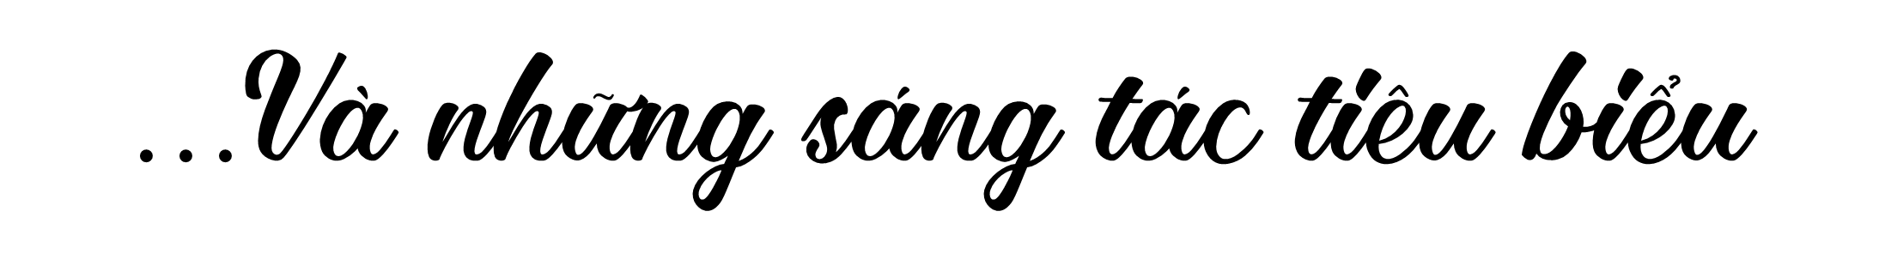

Slide 16

- Xuất xứ: Rút từ chương 5 của tập truyện “Vừa nhắm mắt vừa mở cửa sổ”
- Thể loại: truyện ngắn
- Ngôi kể: ngôi thứ nhất
- Người kể chuyện: nhân vật “tôi”
- Nhân vật chính: “tôi”, “bố tôi”

Slide 17

- Phần 1: Từ đầu đến “ Cháu có con mắt thần” : Bố dạy “ tôi” cách nhắm mắt đoán các loài hoa trong vườn
- Phần 2: Còn lại: Bố dạy “ tôi” cách đón nhận, trân trọng tình cảm của mọi người xung quanh

Slide 18

Nhà của tôi có một khu vườn rộng. Bố trồng rất nhiều hoa. Buổi chiều ra đồng về, hai bố con ra vườn thi nhau tưới. Bố thường bảo tôi nhắm mắt lại, sau đó dẫn tôi đi chạm từng bông hoa một rồi đoán xem đó là hoa gì. Tôi đã thuộc làu làu, chạm loài nào đều đoán tên được loài đó. Khi Tý đem tặng bố những trái ổi to mềm, bố rất trân trọng dù bố ít khi ăn ổi. Tôi nhận ra đó là vẻ đẹp của món quà mình cho đi hay mình được nhận. Tôi nhận ra khu vườn, người bố là món quà to lớn, quý giá của cuộc đời cậu. Sau đó, bố lại nghĩ ra một trò chơi khác, thay vì chạm thì bây giờ nhân vật tôi chỉ được ngửi rồi gọi tên. Khi đã thuần thục, bố khen cậu là người có chiếc mũi tuyệt nhất thế giới. Lúc đó, cậu nhận ra rằng chính những bông hoa là người đưa đường, dẫn lối cho cậu trong khu vườn.

Slide 19
HOẠT ĐỘNG NHÓM
- Thời gian: 3 phút.
- Hình thức: nhóm 4
- Phương tiện: phiếu thảo luận, đánh giá

Slide 20
0
01
02
03
04
05
06
07
08
09
10
11
12
13
14
15
16
17
18
19
20
21
22
23
24
25
26
27
28
29
30
31
32
33
34
35
36
37
38
39
40
41
42
43
44
45
46
47
48
49
50
51
52
53
54
55
56
57
58
59
60
61
62
63
64
65
66
67
68
69
70
71
72
73
74
75
76
77
78
79
80
81
82
83
84
85
86
87
88
89
90
91
92
93
94
95
96
97
98
99
100
101
102
103
104
105
106
107
108
109
110
111
112
113
114
115
116
117
118
119
120
121
122
123
124
125
126
127
128
129
130
131
132
133
134
135
136
137
138
139
140
141
142
143
144
145
146
147
148
149
150
151
152
153
154
155
156
157
158
159
160
161
162
163
164
165
166
167
168
169
170
171
172
173
174
175
176
177
178
179
180
PHIẾU THẢO LUẬN NHÓM- ĐÁNH GIÁ
Hình thức: nhóm 4 học sinh- Thời gian: 3p
NHÓM:
CÂU TRẢ LỜI |  | ĐÁNH GIÁ |  | CÂU TRẢ LỜI |  | ĐÁNH GIÁ
Chi tiết |  | Đạt | CĐ | Câu hỏi | Nhận xét | Đạt | CĐ
Những chi tiết sau thể hiện khả năng đặc biệt nào của nhân vật “ tôi”? - Tôi có thể chạm bất cứ loại cây nào và nói đúng tên của nó. - Tôi có thể vừa nhắm vừa đi mà không chạm vào vật gì. - Tôi nhận diện được tất cả mùi hương của các loài hoa…… - Biết chính xác tiến kêu cứu của bạn Tí vang lên từ bờ sông: “Mọi người nhìn quanh, không biết tiếng hét xuất phát từ hướng nào. - Nghe tiếng bước chân của bố cách xa bao nhiêu mét… |  |  |  | Nhờ đâu mà Tí có năng lực đó?
Cảm xúc suy nghĩ của nhân vật tôi về bố và Tí? |  |  |  | Nhận xét về thái độ nhân vật tôi đối với những người xung quanh?
Những điều thú vị, “tôi” cảm nhận được khi “vừa nhắm mắt vừa mở cửa sổ”

Slide 21
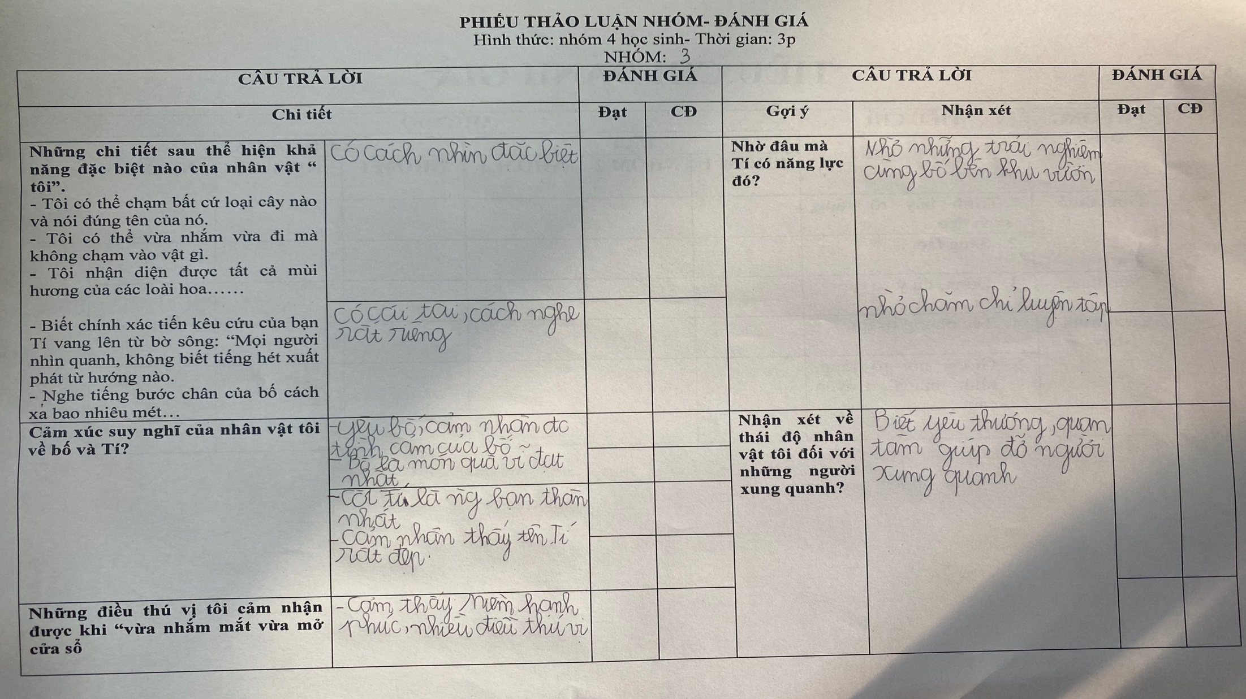

Slide 22
PHIẾU THẢO LUẬN NHÓM- ĐÁNH GIÁ
Hình thức: nhóm 4 học sinh- Thời gian: 3p
NHÓM:
CÂU TRẢ LỜI |  | ĐÁNH GIÁ |  | CÂU TRẢ LỜI |  | ĐÁNH GIÁ
Chi tiết |  | Đạt | CĐ | Câu hỏi | Nhận xét | Đạt | CĐ
Những chi tiết sau thể hiện khả năng đặc biệt nào của nhân vật “ tôi”? - Tôi có thể chạm bất cứ loại cây nào và nói đúng tên của nó. - Tôi có thể vừa nhắm vừa đi mà không chạm vào vật gì. - Tôi nhận diện được tất cả mùi hương của các loài hoa…… - Biết chính xác tiếng kêu cứu của bạn Tí vang lên từ bờ sông: “Mọi người nhìn quanh, không biết tiếng hét xuất phát từ hướng nào. - Nghe tiếng bước chân của bố cách xa bao nhiêu mét… | Có cách nhìn đặc biệt |  |  | Nhờ đâu mà Tí có năng lực đó? | Nhờ những trải nghiệm tuổi thơ thú vị cùng người cha bên khu vườn quen thuộc của mình Nhờ luyện tập
 | Lắng nghe âm thanh tài tình
Cảm xúc suy nghĩ của nhân vật tôi về bố và Tí? | - Đón nhận những cử chỉ chăm sóc của bố với lòng biết ơn. - Bố là “món quà bự nhất” |  |  | Nhận xét về thái độ nhân vật tôi đối với những người xung quanh? | Là người sống tình cảm, biết yêu thương, giúp đỡ, chia sẻ
 | - Coi Tí là người bạn thân nhất, sẵn sàng chia sẻ bí mật ngọt ngào, hạnh phúc của hai bố con - Thấy tên bạn Tí đẹp và hay hơn mọi âm thanh, thích gọi bạn để được nghe cái tên ấy vang lên.
Những điều thú vị, “tôi” cảm nhận được khi “vừa nhắm mắt vừa mở cửa sổ” | Những “bí mật” ấy đã mang lại niềm vui, hạnh phúc cho cuộc sống hằng ngày và làm giàu có tâm hồn của nhân vật “tôi”.

Slide 23

Hãy dùng tất cả các giác quan, hãy mở cánh cửa tâm hồn mình để cảm nhận, yêu thương và thấu hiểu vẻ đẹp của con người và thiên nhiên

Slide 24
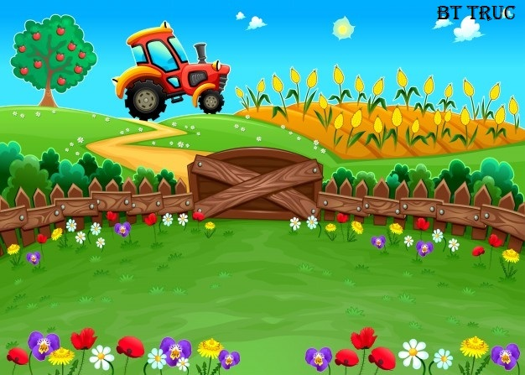

Trò chơi “Tưới hoa”

Slide 25







Mình tưới chậu hoa nào đây?
BT Truc

Slide 26

Tác giả của văn bản “Vừa nhắm mắt vừa mở cửa sổ” là ai?
Nguyễn Ngọc Thuần

Slide 27
Nhân vật “tôi” trong văn bản có những khả năng đặc biệt nào?
Có cách nhìn đặc biệt
Lắng nghe âm thanh tài tình

Slide 28
VB “Vừa nhắm mắt vừa mở cửa sổ” được kể theo ngôi thứ mấy?
Ngôi thứ nhất

Slide 29
Trong văn bản, người bạn của “tôi’ là ai?
Người bạn tên Tí

Slide 30
Nhân vật chính của văn bản là ai?
Nhân vật “tôi” và “người bố”

Slide 31
Phần quà may mắn
Em nhận được một tràng pháo tay của các bạn

Slide 32
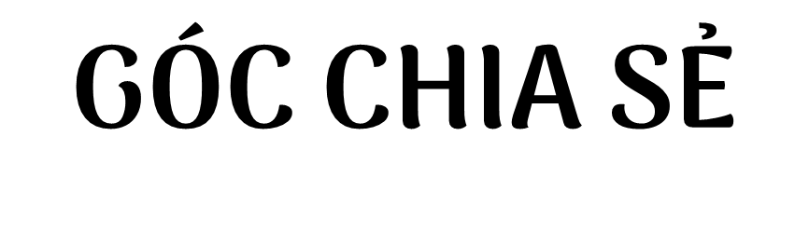
Trong gia đình, em có thường chia sẻ, tâm sự với người bố của mình hay không?
Với em, bố là người như thế nào?
Em hãy chia sẻ những kỉ niệm của em với người bố của mình?
Notes:
Giáo án của Thảo Nguyên (0979818956)

Slide 33

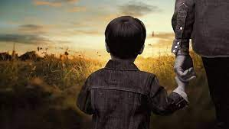
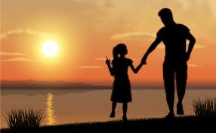
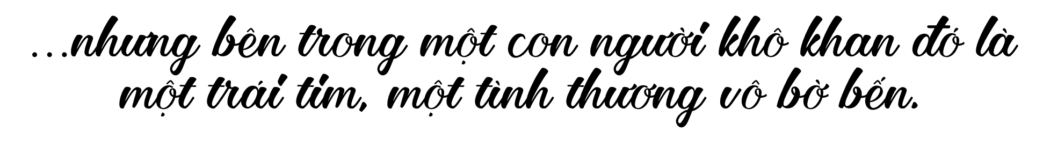
Notes:
Giáo án của Thảo Nguyên (0979818956)

Slide 34
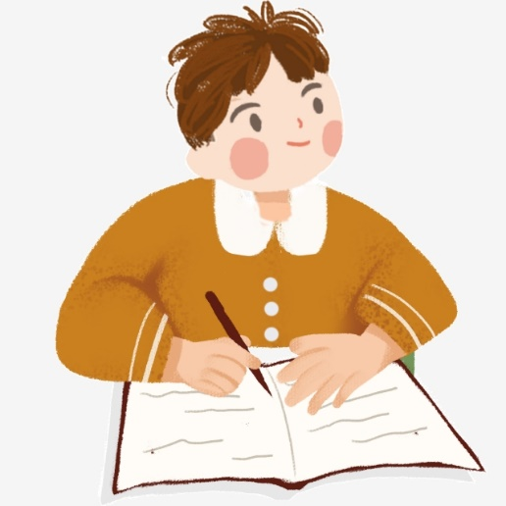
HƯỚNG DẪN VỀ NHÀ
Đọc diễn cảm đoạn trích.
Ghi lại những cảm nhận của em về một hoặc vài chi tiết nghệ thuật tương phản trong đoạn trích.
Đọc kĩ lại đoạn hai bố con chơi trò chơi
Làm phiếu bài tập
Nhân vật người bố dạy con ntn?
Cảm nhận của em về người bố trong truyện

Slide 35

Trò chơi | Cách chơi
Nhận xét
Notes:
Giáo án của Thảo Nguyên (0979818956)

